Slide 1
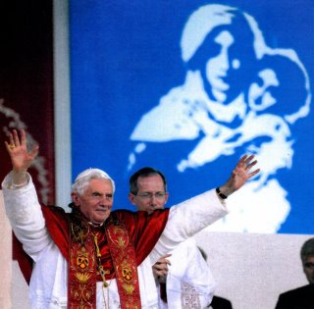
Jornada Nacional de Matrimonios Taxco 2012 Santuarizar el mundo

Slide 2
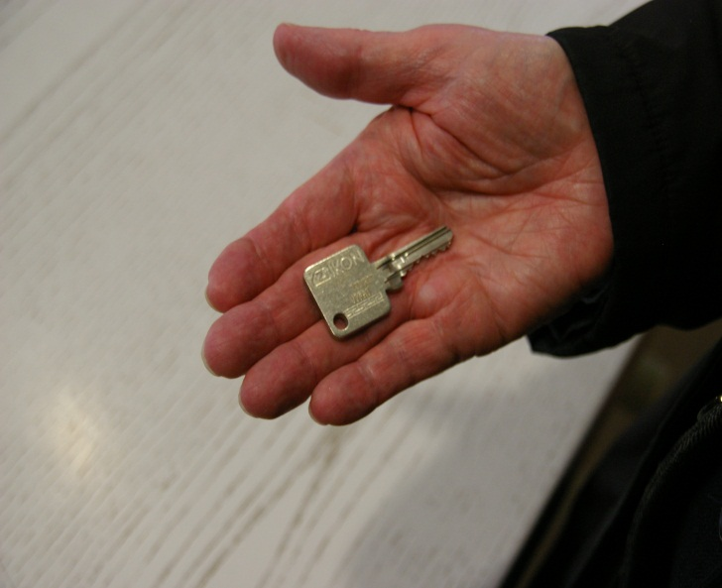
Preámbulo
Schoenstatt se prepara a vivir el Centenario de la Alianza de amor
1.- Año del Padre: 2010-2011
2.- Año del Santuario: 2011-2012
3.- Año de la gran Misión: 2012-2013
4.- Año de la Alianza de amor con María: 2013-2014
Año del Santuario Providencia regala gran signo: administración del Santuario Original ha pasado a manos de Schoenstatt por un año.

Slide 3
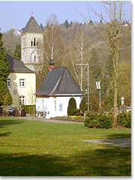
Esto implica una respuesta generosa de nuestra parte:
Tenemos que ser dignos del Santuario Original.
Dignos de los 5 Santuarios que en 5 ciudades se nos han regalado.
Dignos de erigir nuevos Santuarios en suelo Mexicano.

Slide 4
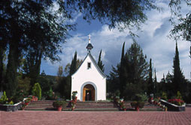
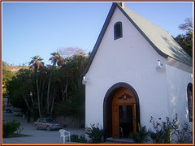
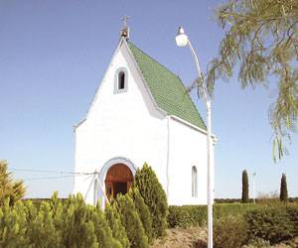
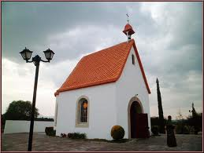
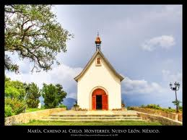
1980 Querétaro: Corazón fiel de la Iglesia
1988 Chilapa: Nuevo Sinaí
2000: Ciudad Jiménez, Chihuahua
2001 San Luis: Maravillas de María
2002 Monterrey: María, Camino al cielo

Slide 5
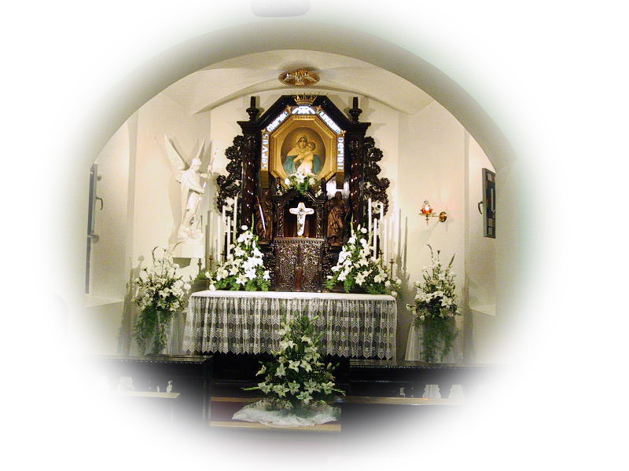
Un regalo es la administración y propiedad del Santuario Original. Otra es ser dignos de contar con este regalo de Dios. Por eso:
Debemos sentirnos uno con el Santuario,
Vinculación heroica a este lugar de gracias.
Expandir red de Santuarios de todo tipo que Historia nos ha ido regalando:
Santuario Original,
santuarios nacionales,
santuarios filiales,
santuarios del Hogar,
Santuarios del trabajo,
Santuarios del corazón
Por ello SANTUARIZAR EL MUNDO.
Mundo no es un lugar malo del cual hay que defenderse. Es el mejor regalo que Dios nos puede haber dado para que allí nosotros regalemos nuestro mensaje.

Slide 6
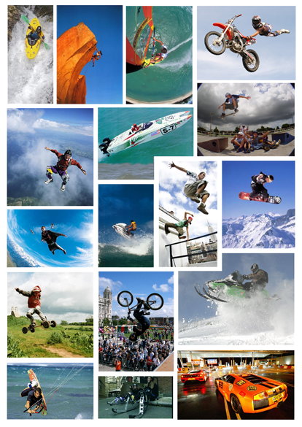
Culturas que dominan este mundo
Emoción Estados antagónicos: depresión y placer. Solo vale lo que deja sentimiento. A más emoción, adrenalina, más categoría de verdad.
Lucro Mundo en clave económica Criterio para toda decisión: N° de hijos, su educación, donde vivir…
PIB, Inflación, Euros, bolsa, dólares transacciones, sueldos, inversiones, deuda externa, devaluación, es el lenguaje que se usa por doquier.

Slide 7
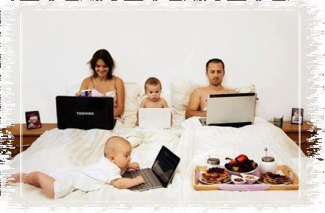
Cultura de la Conexión.-
No nos imaginamos un mundo sin estar “conectados” y al instante.
Multiplicación de redes sociales, contactos, los “amigos virtuales”.
Peligro: perdemos privacidad paz, contacto cara a cara, diálogo familiar y esponsal. Muchas veces sabemos más de nuestros hijos entrando a su página social que tratando de dialogar con ellos.

Slide 8
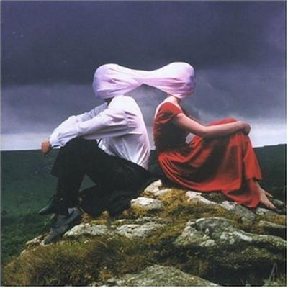
Tolerancia política, económica, sexual. Exaltado hasta el cansancio: expresión de sociedad adulta, desarrollada . Tú en tu mundo, en tu metro cuadro, yo en el mío.
Indiferencia religiosa No menos creyentes que antes. Pero cada uno piensa y cree lo que quiere. Experiencia subjetiva: si me sirve, me gusta, es verdad y lo sigo. Ofertas de todo tipo y para todos los gustos.

Slide 9
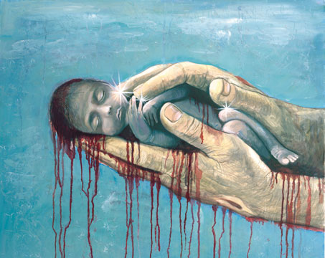
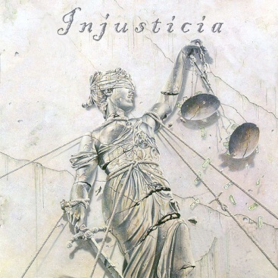
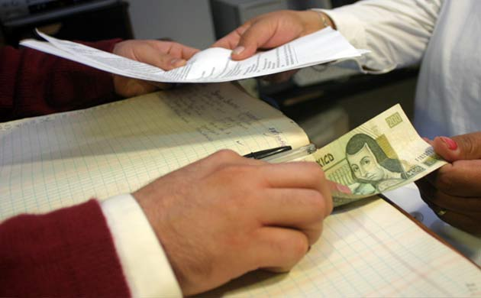
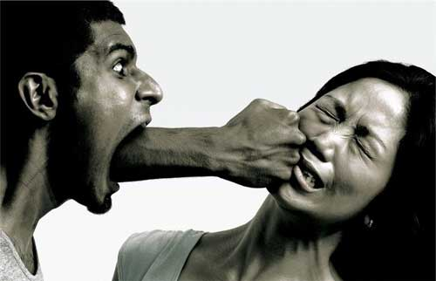
Y podríamos agregar muchos otros aspectos de esta cultura que estamos viviendo hoy
Cultura de la Muerte
Cultura de la corrupción
Cultura de la violencia

Slide 10
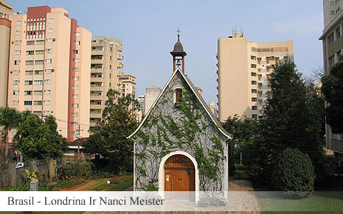
Santuario lugar de gracias, fuente de nuestra estrategia. Allí nos renovamos en la santidad y en el carisma propio de Schoenstatt.
Llamados a ser apóstoles del y desde el Santuario.
Nuestra misión es guiar los hombres hasta el Santuario e “instalar” el Santuario en medio de nuestra realidad vital para forjar:
La nueva cultura que nace de la Alianza.

Slide 11
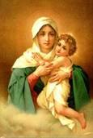
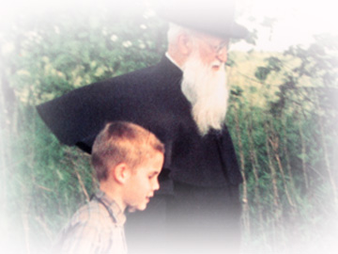
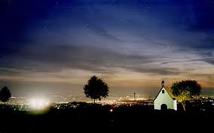
¿Cómo respondemos ? No encapsularse, mimetizarse ni solamente crítica: Ofrecemos respuesta concreta
Cultura de Alianza.- Forma original de expresar estilo de vida y trabajo: Nuestra vinculación a Dios, personas, naturaleza, cosas, a nosotros, Iglesia y mundo. Nuestra respuesta a pregunta de Iglesia y sociedad: Schoenstatt… qué eres, qué haces??? Cuál es tu novedad, aporte ¿?
Ofrecemos un Estilo de vida.
Vivir día a día como lo haría María, Impregnar vida y entorno de una nueva forma de vivir que transformen la cultura actual, en una cultura mariana.

Slide 12
Queremos gestar una cultura de Alianza que vive profundamente anclada en la realidad del Santuario en todos sus desarrollos y sobre el cual nuestro Padre nos dijo en 1929:
A la sombra del Santuario se van a codecidir por siglos los destinos de la Iglesia y del Mundo
Nuestra responsabilidad es que profecía se haga realidad: somos herederos de la profecía del Padre.
Hechos 3: Pedro se fijó en él y le dijo: Míranos. El tullido los observaba esperando recibir algo. Pedro entonces le dijo:
No tengo oro ni plata, pero lo que tengo te lo doy

Slide 13
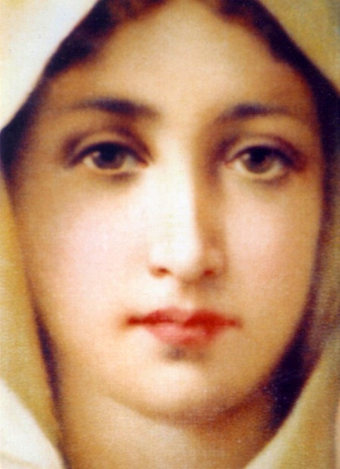
Ante la cultura descrita, respondemos con el Don que Dios nos regala: Cultura de la Alianza. Santuarizamos
Ante cultura de la emoción: Gestamos vínculos solidos, estables.
Ante cultura del lucro: Invertir en lo definitivo. El Cielo
Ante cultura de la conexión: Nos conectamos con el
mundo de los hombres y con el mundo sobrenatural.
Ante cultura de la Tolerancia: pero unimos lo corazones en la verdad.
Ante cultura de la indiferencia: Buscamos el encuentro
con los demás, nos preocupamos de cada uno, anunciando siempre la verdad.
Ante la cultura de la muerte: Anunciamos el respeto a la vida desde su
concepción hasta la muerte natural
Ante la cultura de la corrupción: fomentamos la integridad en todas sus formas
Ante la cultura de la violencia: somos gestadores de la paz

Slide 14
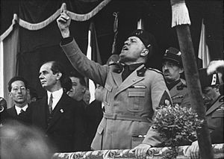
Lo que tenemos, eso damos
Pero nadie da lo que no posee. Por eso profundizar en el regalo del Santuario para poseerlo y regalarlo a Iglesia y mundo
En JND 2011 se nos recordaba el peor pecado de un Beduino es haber descubierto un oasis y no darlo a conocer.
Ese es nuestro Santuario de Schoenstatt.
Por eso consigna es “Santuarizar el mundo”, un mundo que cada vez se aleja más de la presencia de Dios.
Juan Pablo II: El hombre podrá construir un mundo sin Dios, pero inevitablemente ese mundo termina por volverse contra el hombre.
Y nuestro Padre: Humanismo sin Dios termina en brutalidad, bestialidad.
Todo el Mundo un gran Santuario Casa de Dios.

Slide 15
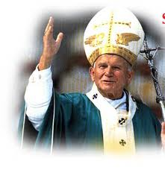
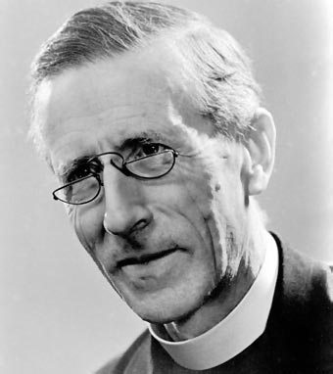
Juan Pablo II habla lo mismo cuando en la CFL nos expresa la necesidad de REHACER EL ENTRAMADO CRISTIANO DE LA SOCIEDAD, sociedad en la cual Dios es algo extraño, está bajo el síndrome de Caín que se esconde y huye de Dios, que hace todo tipo de proyectos sin poner a Dios en esos proyectos (Activista de la historia).
Thiellard de Chardin expresaba sabiamente: Desde el momento en que Dios se encarnó nada es profano para el hombre que sabe mirar.

Slide 16
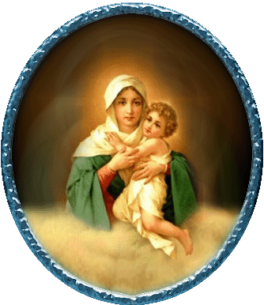
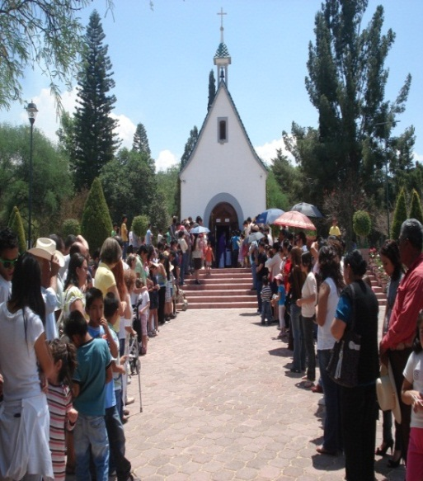
Nuestro Santuario tiene una originalidad propia
Por su carácter Mariano.
Porque no nace de ninguna aparición.
Porque vive del aporte humano. Nada sin ti, nada sin nosotros. Capital de gracias vital para constitución.
Porque son lugares en que se educa en forma simultánea a peregrinos y elite.
Peregrinan pueblo y elite. Nosotros somos parte de esa elite que debe ser educada por
María en sus santuarios.
Porque concede gracias especiales que son de consecuencia: una lleva a la otra:
Acogimiento.
Transformación.
Envío apostólico.

Slide 17
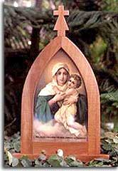
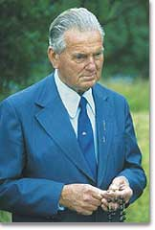
Nuestro Padre Cuando llega a Latinoamérica, expresó algo fundamental: Vengo a buscar aliados que me ayuden a tirar del carro de triunfo de María Ella desde el Santuario quiere forjar un hombre nuevo. Por eso queremos:
Valorar Santuarios, vinculándonos a ellos
Pedir nuevos Santuarios para México.
Acrecentar red de santuarios en todas sus expresiones: Filiales, del Hogar, del trabajo, del corazón.
Construirlos como está establecido y asegurar que el Santuario es expresión de la vida de una familia que respalda ese santuario y aporta capital de gracias permanentemente.
Luchar por santidad de la vida diaria.
Promover la campaña de la Virgen Peregrina, como gran proyecto evangelizador que parte desde nuestros santuarios para forjar un mundo nuevo

Slide 18
Invitados a: ¡Santuarizar el mundo!
GRACIAS

